Slide 1

Pix au lycée

Slide 2
Pix qu’est-ce que c’est ?
Service public gratuit en ligne
Pour évaluer et développer ses compétences numériques
Tests interactifs, exercices pratiques de difficulté graduelle

Slide 3
5 domaines, 16 compétences
Informations et données
Communication et collaboration
Création de contenus
Protection et sécurité
Environnement numérique

Slide 4
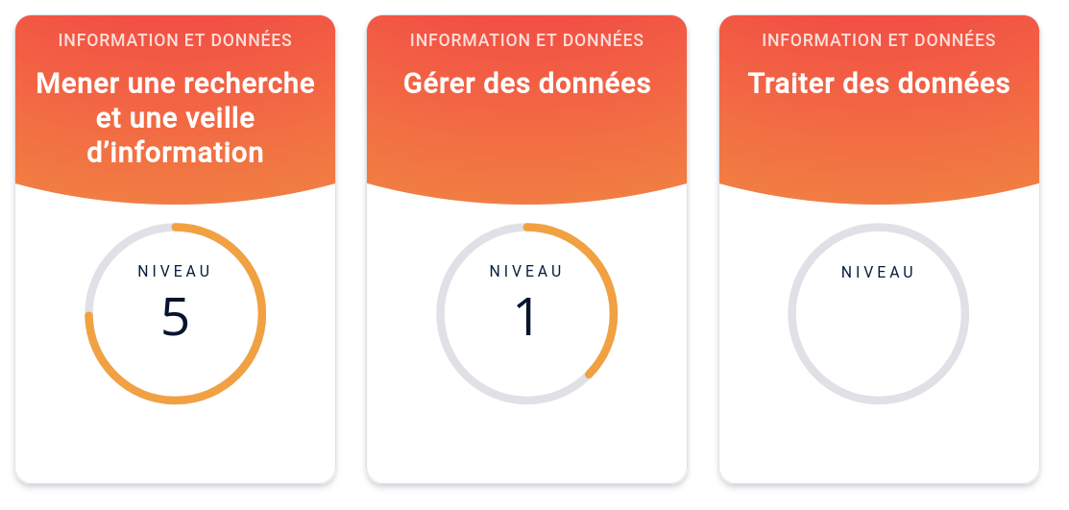
Progression par paliers

Slide 5
La préparation
Les campagnes : ce sont les parcours proposés par les professeurs.
Ils sont généralistes ou thématiques.
L’auto-évaluation : la plateforme est accessible à tout moment pour améliorer ses scores.

Slide 6
La certification
Avoir au moins validé 5 compétences niveau 1 pour être certifiable ;
2h d’épreuve au deuxième trimestre de terminale ;
3 questions sur chaque compétence du niveau le plus haut atteint sur la compétence considérée ;
8 niveaux d’acquisition possibles par compétence ;
Valable 3 ans.

Slide 7
Comment se connecter ?
Création une fois pour toutes d’un compte sur la plateforme Pix avec un mail valide et un mot de passe personnel ;
Possibilité de récupération du mot de passe avec cette adresse mail ;
Accès aux campagnes proposées par un code
à saisir sur la page d’accueil de Pix.

Slide 8
Les règles à suivre
On peut chercher des indications sur le Web ;
Pas de limite de temps ;
On peut quitter une campagne en cours et la terminer plus tard (avant la date d’expiration fixée par l’enseignant) ;
Les réponses sont définitives, on ne peut pas revenir en arrière ;
Il faut utiliser les tutos proposés en cas d’erreur.

Slide 9
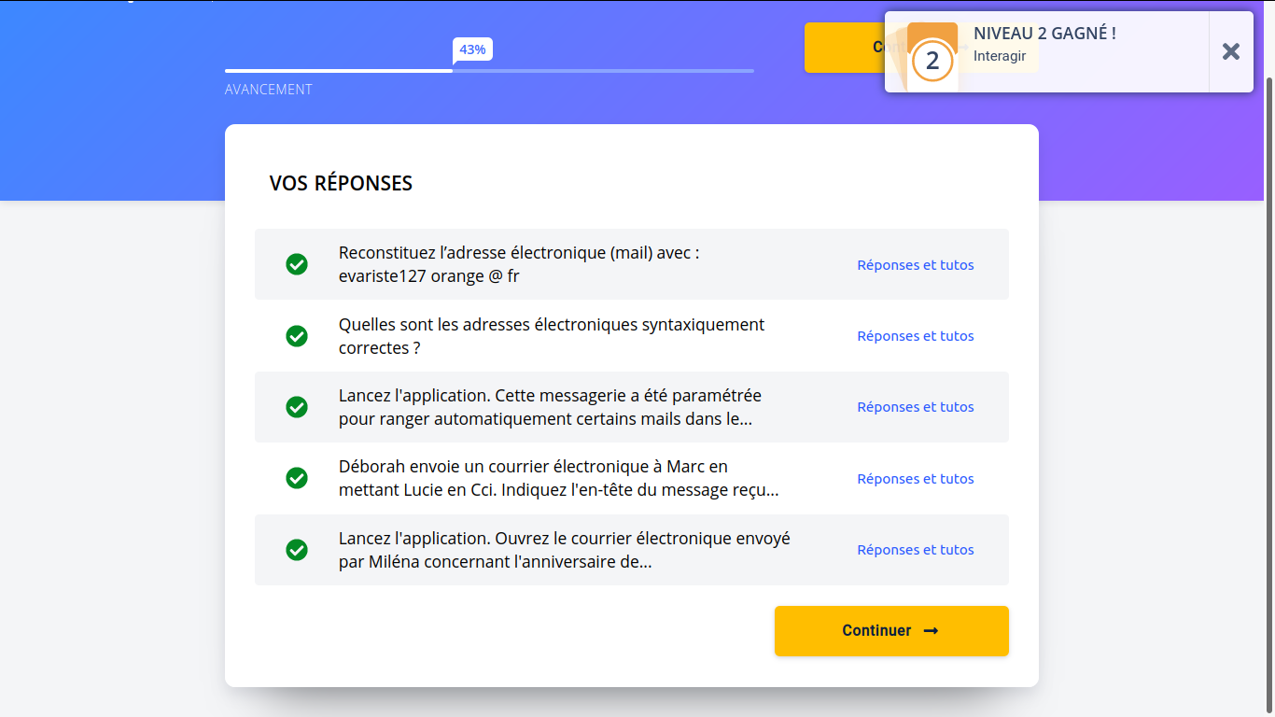
Évaluation par séries de 5 questions

Slide 10
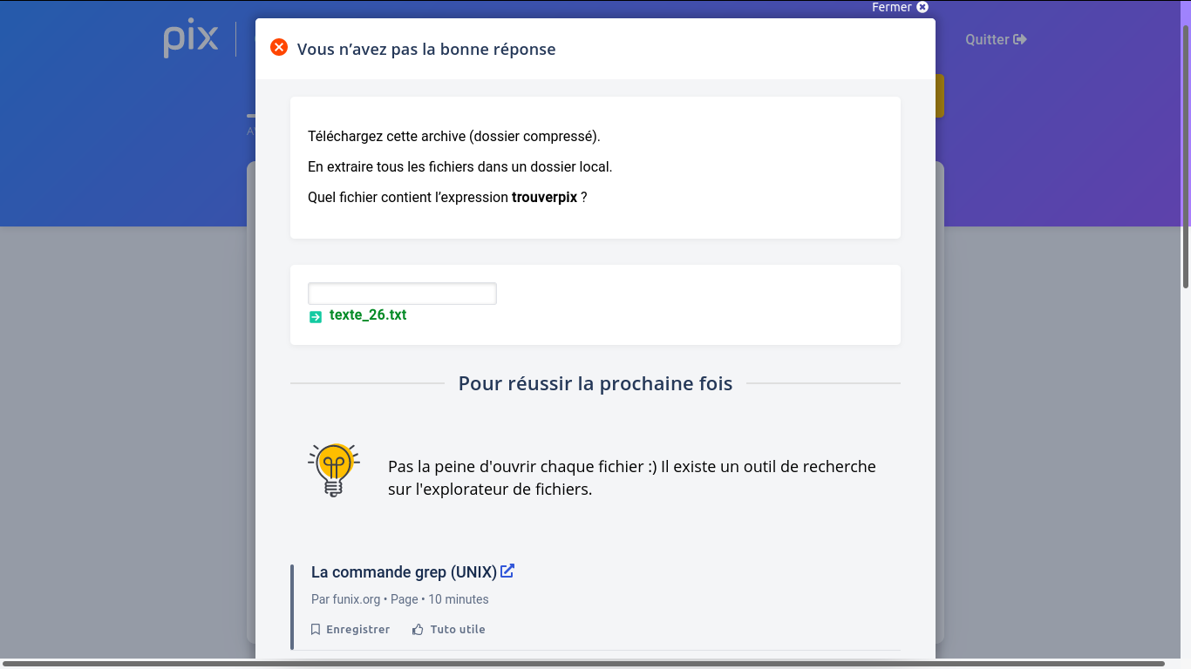
La correction et les tutos

